Slide 1
Быстрая сортировка (Ο (n∙log(n)))
Принцип сортировки (X-исходный массив, [L,R] – номера рассматриваемого его участка):
1)Участок [L,R] делят на 2 части так, что: X_{i}<X_{m} и X_{i}≥X_{m}, где m∈[L,R] (строки 3-8)
2)Если L<m-1, то рекурсивно запускают процесс слева, если m+1<R, то справа (строки 9-10)
procedure qsort(var x:array of integer; L,R:integer);
begin
var m:=L;
for var i:=L+1 to R do
if x[i]<x[L] then begin
m+=1; swap(x[m],x[i]);
end;
swap(x[m],x[L]);
if L<m-1 then qsort(x,L,m-1);
if m+1<R then qsort(x,m+1,R);
end;
begin
var x:=arr(range(1,20)); x.Shuffle;
foreach var p in range(0,x.Length-1) do write(p:3);println;
foreach var p in x do write(p:3);println;
qsort(x,0,x.Length-1);
foreach var p in range(0,x.Length-1) do write(p:3);println;
foreach var p in x do write(p:3);println;
end.

Slide 2
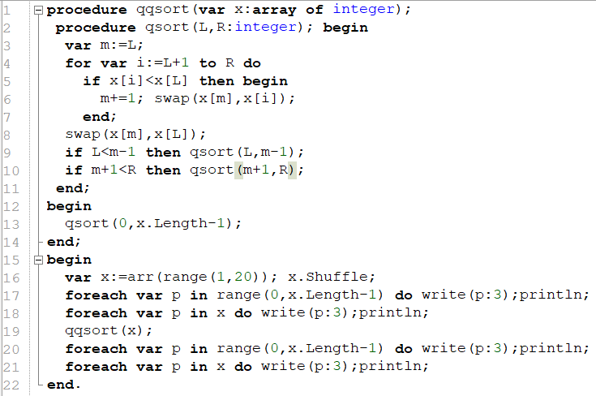
Быстрая сортировка: «продвинутый» алгоритм (в рекурсии нет передачи X)

Slide 3
Быстрая сортировка: «продвинутый» алгоритм-2 (рекурсия только слева)
procedure qqsort(var x:array of integer);
procedure qsort(L,R:integer):=
while L<R do begin
var m:=L;
for var i:=L+1 to R do
if x[i]<x[L] then begin
m+=1; swap(x[m],x[i]);
end;
swap(x[m],x[L]);
if L<m-1 then qsort(L,m-1);
if m+1<R then L:=m+1 else R:=m-1;
end;
begin
qsort(0,x.Length-1);
end;
begin
var x:=arr(range(1,20)); x.Shuffle;
foreach var p in range(0,x.Length-1) do write(p:3);println;
foreach var p in x do write(p:3);println;
qqsort(x);
foreach var p in range(0,x.Length-1) do write(p:3);println;
foreach var p in x do write(p:3);println;
end.

Slide 4
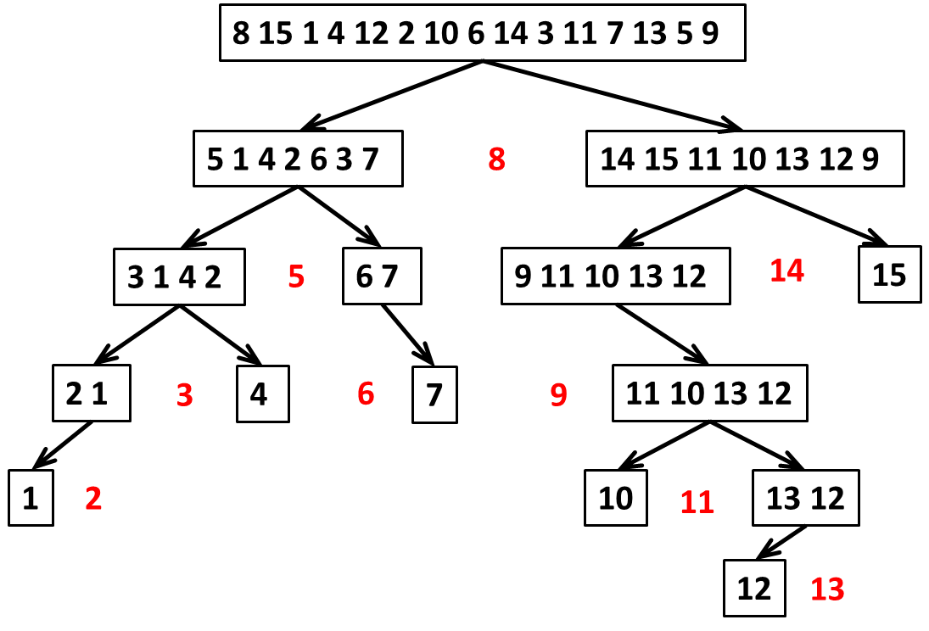
Задания по теме: анализ и трассировка алгоритма
Необходимо: 1. Создать построчные комментарии к каждому из вариантов сортировки
2. Рассмотреть случаи, когда сортировка не работает или не эффективна
3. Для 15 случайных целых чисел выполнить трассировку алгоритма, которая
в виде бинарного дерева представляет результат работы алгоритма на каждом его уровне:
0
А)Высота дерева – 5 (промежутки между уровнями)
Б)Если лист – ветвления (сортировки) завершены
В)За каждый шаг сортировки один элемент занимает
свою позицию (выделены красным)
Г)В зачете лучше всего представлять трассировку в
виде дерева, подобно примеру справа
1
2
3
4
5

